Slide 1
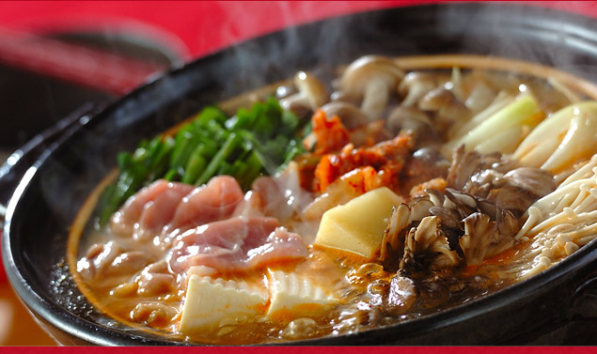
土浦鍋
～混ぜ合わせて、おいしい～
マスタープラン策定実習4班
清田彩夏,赤平賢人,小原岳輝,
田中皓大,二神克也 TA:友成将

Slide 2



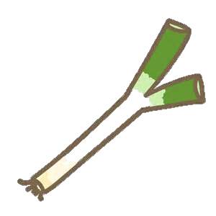
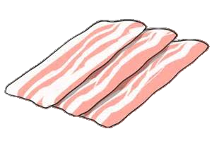



“鍋”とは
医療
商業
まち
農業
交通
治安
自然
工業
食べる人(市民)にとっておいしい鍋(まち)をつくりたい

Slide 3


発表の流れ
人口分析
ーどんな人が鍋を食べるの？
STEP1
分野別の現状
ーどんな具材があるの？
STEP2
解決への道筋
ーおいしい鍋を作るには？
STEP3

Slide 4

人口分析
STEP1
どんな人が鍋を食べるの？

Slide 5
人口分析
STEP1
■コーホート要因法による分析
・今後２０年で
２万人の減少が予測される
・若い世代の減少が大きい
・高齢化が進む
65歳以上
20歳～64歳
0歳～19歳
土浦市においても少子高齢化が深刻化

Slide 6
分野別の現状
STEP2
どんな具材があるの？

Slide 7


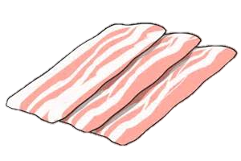



分野別の現状
STEP2
交通
工業
農業
商業
医療
治安
自然
7つ分野（具材）に分けて調査

Slide 8
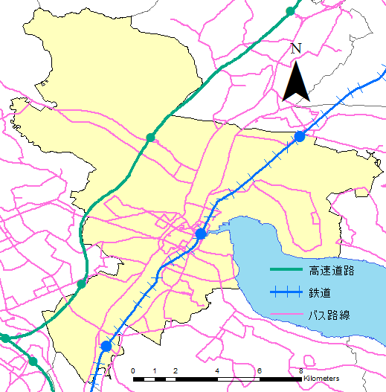
１．交通
STEP2
・2011年10月
「新治バス」運行開始
・2014年3月
利用数が伸びず廃止
■現状
北西部には
大きな交通空白地帯
土浦北IC
神立駅
土浦駅
桜土浦IC
つくば牛久IC
荒川沖駅
バス路線を通せば解決！というわけではない

Slide 9
１．交通
STEP2
■現状
約9割の人々が公共交通の必要性を感じている
※土浦市地域公共交通総合連携計画より
公共交通の必要性は感じているが
利用者数は減少

Slide 10
２．農業
STEP2
■現状
新治村合併
農業従事者の高齢化や後継者の減少が進んでおり
脆弱な農業構造が浮き彫りに

Slide 11
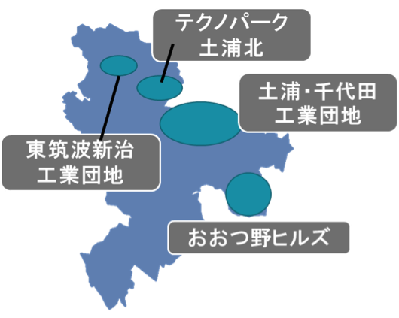
３．工業
STEP2
■現状
経済産業省 工業統計調査より作成
全国平均の
およそ4倍
特に市北部において工業が盛ん

Slide 12
４．商業
STEP2
■現状
土浦市中心市街地活性化基本計画より作成
空き店舗数は増加傾向にある

Slide 13
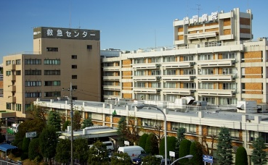
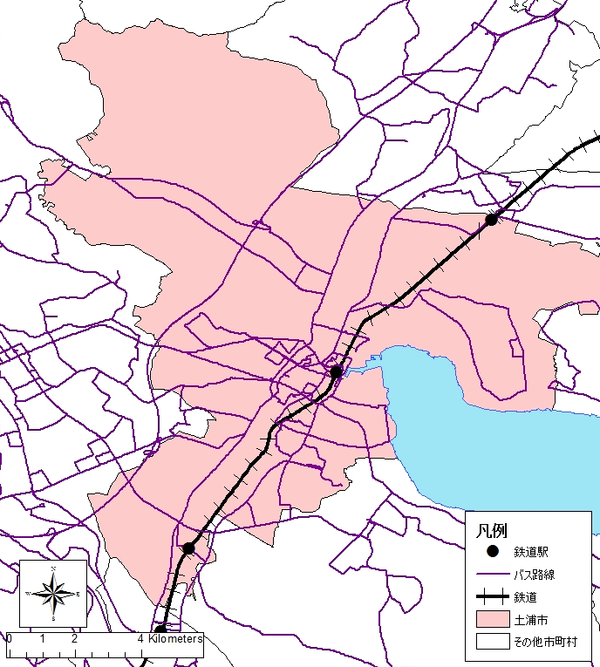
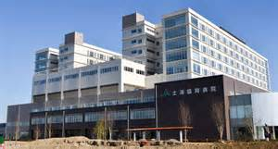
５．医療
STEP2
■土浦協同病院の移転
図7-3：旧土浦協同病院
土浦駅近く
行かなくなった。
国立にみんな流れる。
（中心市街地、女性）
おおつ野
図7-4：新土浦協同病院
公共交通によるアクセスが悪い

Slide 14
６．治安
STEP2
■現状
茨城県警察より作成
茨城県は
全国ワースト7位
県内
ワースト
１位
全国的にも治安が悪い地域

Slide 15

６．治安
STEP2
■インタビュー調査（Q：治安が悪いと感じることはありますか）
自販機荒らし。
今では都会だけじゃなくて
こんなところでもある。
（新治、男性）
若者のラップ、落書き。
（中心市街地、女性）
車上荒らし。
車、自転車へのいたずら。
（中心市街地、男性）
夜中に走り屋が100台くらい。
（中心市街地、男性）
治安が悪いという認識がある

Slide 16
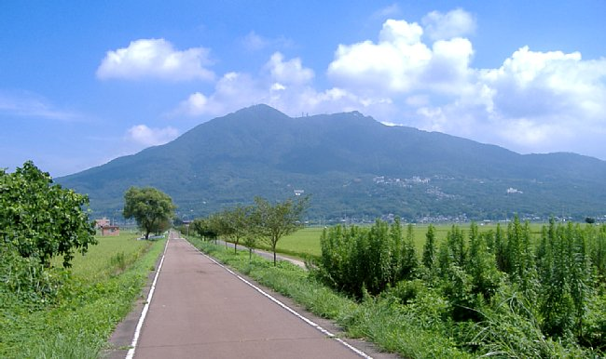
７．自然
STEP2
■現状
・霞ヶ浦
水質：水質の指標の一つである
COD平均値によると
全国比較で下から14位
・筑波山と新治地区
小町の館、朝日峠、りんりんロード
など自然が体験できる環境
○霞ヶ浦の水質改善に向けて：
『アサザプロジェクト』
    霞ヶ浦総合公園の水生植物園では
    アサザを養成することで
    湖の本来の働きを促す活動がされている。
    しかし水質は横ばい
http://www.geocities.jp/chukobuyama05/chari00/pota02/pota08.html りんりんロード
豊かな自然環境が存在しているが
うまく活かせていない

Slide 17
分野別の現状のまとめ
STEP2
・空き店舗の存在
・公共交通の
空白地帯の存在
・公共交通の利用者
が減少傾向
商業
交通
・土浦協同病院移転
土浦市を構成する要素には
強みも弱みもある
・農業従事者の
高齢化
・後継者の減少
医療
農業
・全国的に治安が悪い
・市民の間でも治安が
悪いという認識
・製造品出荷額
全国平均の4倍
・市北部において
盛ん
治安
工業
・霞ヶ浦
・活かしきれてない
豊かな自然環境
自然

Slide 18
解決への道筋
STEP3
おいしい鍋を作るには？

Slide 19
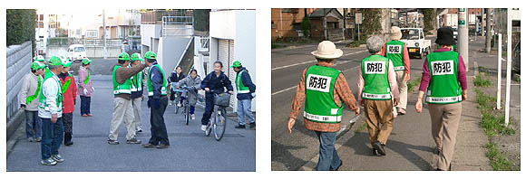
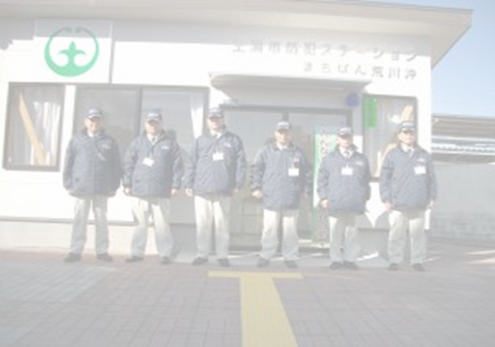

解決への道筋
～現在行われている活動～
STEP3
■治安の例
防犯組織
まちばん
連携
連携
連携
市役所
警察署
防犯組織
・168町内で約7000名の
防犯ボランティア（平成26年）
・市役所は情報を提供
・警察官OBによる立番
・防犯パトロール車や徒歩による巡回
・防犯パトロール隊の立ち寄り所
※しかし、犯罪率の県内順位は依然高いまま
分野内だけで考えるのは限界がある

Slide 20
解決への道筋
～方針～
STEP3
都市
分野を超えた問題の解決を提案

Slide 21
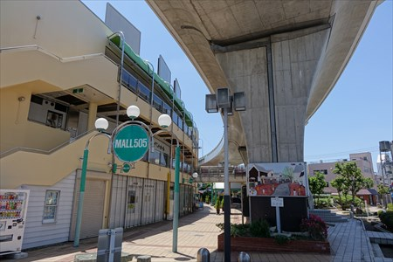
例えば・・・
モール505
STEP3
商業
20年前は活発だったから
シャッター街になっていて残念。
（中心市街地、男性）
空き店舗数の増加
シャッター商店街の出現
治安
暗くなると危ない。
明かりがあるだけで違う。
（中心市街地、女性）
暗がり
人通りが少ない

Slide 22
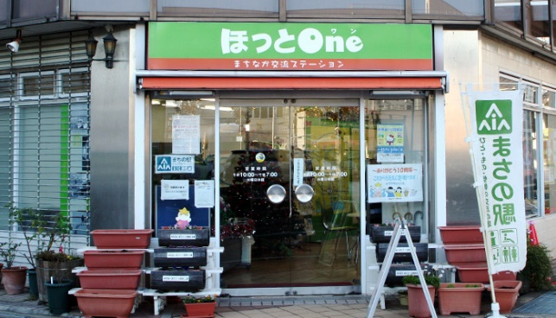
モール505を例に・・・
STEP3
商業
空き店舗の
有効活用
まちなか交流ステーションほっとOne
ほっとOneの存在
治安
ほっとOneはお年寄りにとっては休憩所。
子供の通学路にある。（中心市街地、女性）
明るい
人の集まる場所

Slide 23
提案
STEP3
提案1
商業
農業
提案2
交通
治安
提案3
農業
自然

Slide 24
提案1
STEP3
商業
空き店舗数の増加
シャッター商店街の出現
農業
後継者の減少

Slide 25
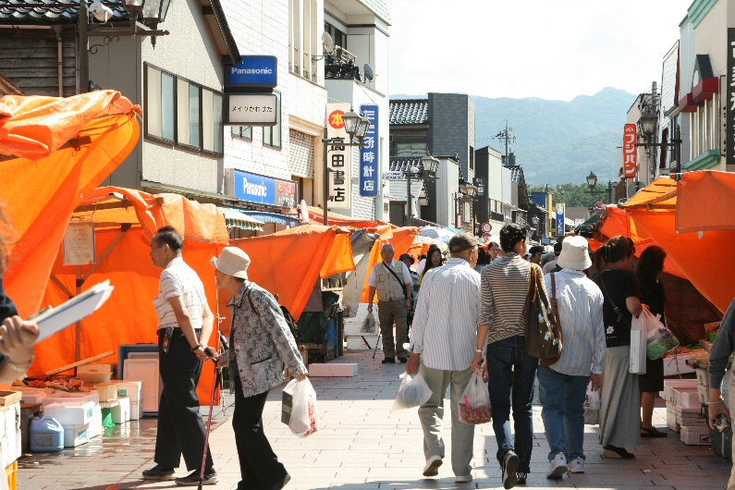
提案1
STEP3
商業
事例：輪島朝市
(日本三大朝市)
空き店舗の
有効活用
朝市の開催
農業
生産者と消費者との交流の場
生産者のやりがいにつながる
農業への
理解・関心
出典:http://www.notohantou.net/shpc/0768227653.html

Slide 26
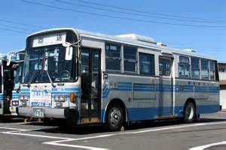
提案2
STEP3
交通
公共交通の
整備不足
車がないと不便。
（新治、男性）
車依存の社会
治安
治安
中心市街地の
交通事故の増加

Slide 27
提案2
STEP3
交通
自転車とバスの利用促進
公共交通の
利用者増
サイクルアンドバスライド～自転車でバス停まで～
治安
自転車もしくは
サイクルアンドバスライド
通勤者への免税
中心市街地の
交通事故の減少

Slide 28
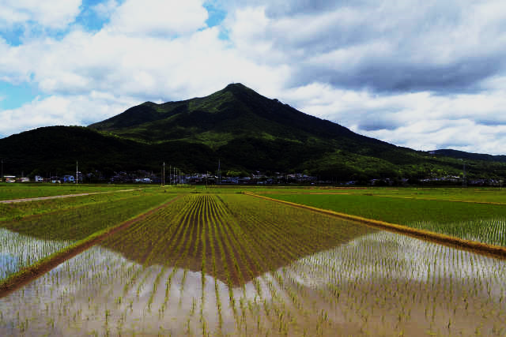
提案3
STEP3
農業
農家後継者の減少
耕作放棄地の増加
自然
市民と遠い存在

Slide 29
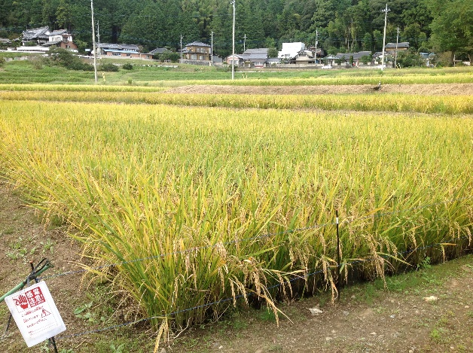
提案3
STEP3
農業
農地の
新たな担い手
市民農園の活用
自然
小町ふれあい農園（新治）
農業以外の人が農業体験できる
現在市内に6か所設置されている
市民の
関心・愛着

Slide 30
解決への道筋
STEP3
医療
商業
まち
農業
交通
治安
自然
工業
強み・弱みのある分野（具材）を、
うまく組み合わせて提案（調理）していく

Slide 31
解決への道筋
～将来都市像～
STEP3
旨味であるダシ(強み)は活かして、
雑味であるアク(弱み)は他で補い合う、
食べる人(市民)にとって
おいしい鍋のようなまち

Slide 32
今後の予定
■事例の調査
他の地域の事例の調査
→土浦に活かせるものを探る
■調査の継続
具体的にどこが問題となっているかを調査
（インタビュー調査やGIS等を用いて）
→課題地点の決定
■解決案の作成
→インタビュー調査で意見を聞く

Slide 33
参照
1.基本データ・人口
・厚生労働省 人口推計 http://www.mhlw.go.jp/topics/bukyoku/seisaku/syousika/030819/2b.html
（ 2016年10月26日アクセス）
・土浦市 土浦市地区別人口及び世帯数一覧（常住人口）
http://www.city.tsuchiura.lg.jp/page/page001168.html（ 2016年10月26日アクセス）
2.交通
・土浦市地域公共交通総合連携計画(H22)
http://www.city.tsuchiura.lg.jp/data/doc/1274404031_doc_34.pdf（2016年10月26日アクセス）
・JR東日本 各駅の乗車人員
http://www.jreast.co.jp/passenger/（2016年10月26日アクセス）
・統計つちうら（13 運輸・通信）
http://www.city.tsuchiura.lg.jp/data/doc/1359681150_doc_8.pdf（2016年10月26日アクセス）
3.農業
・統計つちうら（4 農林・水産）
http://www.city.tsuchiura.lg.jp/data/doc/1359681428_doc_8.pdf（ 2016年10月26日アクセス）
4.工業
・経済産業省 工業統計調査 平成26年確報 市区町村編
http://www.meti.go.jp/statistics/tyo/kougyo/result-2/h26/kakuho/sichoson/index.html
（2016年10月26日アクセス）

Slide 34
参照
・土浦市 土浦市の工業
http://www.city.tsuchiura.lg.jp/page/page001492.html（ 2016年10月26日アクセス）
5.商業
・図3-1：逃亡者 ロケ地ガイド
http://loca.ash.jp/show/2004/d200407_tobo.htm（ 2016年10月26日アクセス）
6.治安
・図6-1：土浦市 自主防犯活動
http://www.city.tsuchiura.lg.jp/page/page000646.html（ 2016年10月26日アクセス）
・図6-2：土浦市 自主防犯活動
http://www.city.tsuchiura.lg.jp/page/page004965.html（ 2016年10月26日アクセス）
7.医療
JMAP 地域医療情報システム 茨城県土浦市
http://jmap.jp/cities/detail/city/8203（ 2016年10月26日アクセス）
https://www.city.tsuchiura.lg.jp/data/doc/1413434126_doc_34_0.pdf
http://www.city.tsuchiura.lg.jp/data/doc/1359681230_doc_8.pdf
http://jmap.jp/cities/detail/medical_area/805
http://www.e-stat.go.jp/SG1/estat/List.do?lid=000001084640

Slide 35
参照
・レジナビweb みんなの見学体験記 土浦協同病院の見学体験記
http://kengaku.residentnavi.com/kanto/%E5%9C%9F%E6%B5%A6%E5%8D%94%E5%90%8C%E7%97%85%E9%99%A2/1910/（10月26日アクセス）
・月刊 常陽新聞
https://joyonews.jp/(2016年10月28日アクセス)
8.自然
・図8-1：霞ヶ浦湖畔の呟き アサザ策霞ヶ浦湖畔
http://blog.goo.ne.jp/Kasumigaurasuzuki/e/504fbb3e9767100ecf96223e0a1e9128
（10月26日アクセス）
・図8-2：自転車の部屋（デブのロードバイク） 悲しみの「つくばりんりんロード」
http://www.geocities.jp/chukobuyama05/chari00/pota02/pota08.html
（2016年10月26日アクセス）
9.その他
・県内市民農園ガイド – 市民農園リストhttp://www.pref.ibaraki.jp/nourinsuisan/nokan/katsei/cont/guide/xls/h2803_shimin.pdf（ 2016年10月28日アクセス）

Slide 36
ご清聴ありがとうございました

Slide 37
補足資料

Slide 38
ヒアリング調査概要
実施日 | 2016年10月23日(日)
実施地区 | 土浦市内(計10名)
実施者 | 清田彩夏、二神克也
質問項目 | ①土浦市内やその地域の公共交通は便利ですか？不便ですか？ ②モール505を利用しますか？/駅前の商業施設を利用しますか？ ③治安が悪いと感じますか？どこに感じますか？ ④霞ヶ浦のイメージを教えてください。行くことはありますか？ ⑤土浦市や地域に欲しいものはなんですか？ ⑥暮らしていて不便なところや不満はありますか？逆に良いところはどこですか？ ⑦協同病院移転で便利になりましたか？ ⑧工業団地についてどう思いますか？

Slide 39

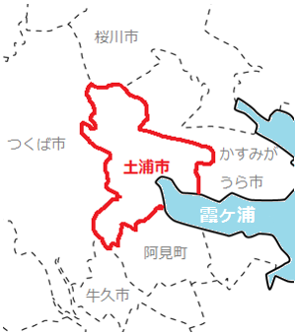
基本データ
茨城県に属する市
○人口：約14万人 (H28.8現在)
○面積：約123㎢
○特徴
筑波山や霞ヶ浦などの自然環境を有する
古くから県南部の中心的な都市として発展
JR常磐線
（土浦駅-東京駅は最短46分のアクセス）
つくば市と隣接
れんこん生産量全国１位
5km

Slide 40
１．交通
ほとんどの人々が公共交通の必要性を感じている

Slide 41
２．商業
統計つちうらより作成
商業の衰退
事業所数、商品販売額ともに
減少傾向にある

Slide 42
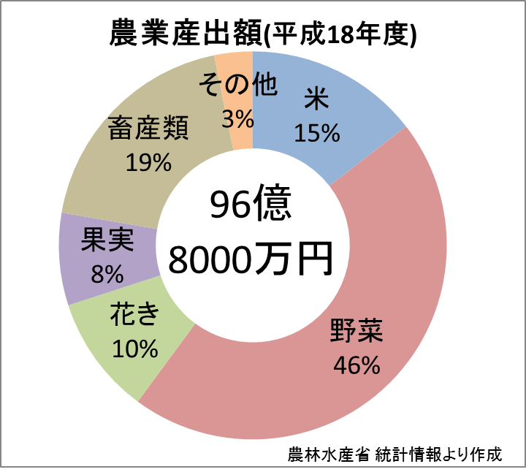

４．農業
■現状
レンコン
生産量日本一

Slide 43
５．医療
図7-1
ＪＭＡＰより作成
・医療、介護ともに 全国平均を上回っている
・ともに増加傾向
医療介護の
需要高まる

Slide 44
５．医療
土浦市 基本データ
分野別
の現状
土浦の 強みと弱み
解決への 道筋
地区別 の現状
図7-2
e-Statより作成
需要に対して
現状維持が続く
・医療施設数、医療関係者数
ともに横ばい

Slide 45
６．治安
■課題
県内
２位
県内
１位
県内
１位
県内
２位
県内
２位
県内
１位
県内
１位
県内
１位
様々な防犯活動にも関わらず…
・犯罪率は減少傾向にはあるが、
毎年減少しているわけではない
・県内順位は依然高いまま
相対的に
犯罪率が高い

Slide 46
7．自然
■霞ケ浦の水質に関して
※生命環境部 環境対策課 霞ケ浦の平成27年度水質概況について より作成
霞が浦の水質はほぼ横ばい状態

Slide 47

解決への道筋
STEP3
市民(食べる人)にとって
暮らしやすい(おいしい)
まち(鍋)を
作りましょう

Slide 48
“鍋”とは
医療
商業
まち
農業
交通
治安
自然
工業
良い具材（まちの構成分野）を
うまく調理し混ぜ合わせることで、おいしい鍋をつくる。

Slide 49
５．医療
STEP2
■インタビュー調査（Q：土浦協同病院の移転で便利になりましたか）
協同病院か国立
(霞ヶ浦医療センター)に行く。
（新治、男性）
メディセンに行く。
検査の結果を聞くだけ。
（おおつ野、女性）
初診が5000円にびっくり。
国立に行く。
（中心市街地、男性）
行かなくなった。
国立にみんな流れる。
（中心市街地、女性）
他の病院を利用する人が多数いる

Slide 51
方針
STEP3

Slide 52
５．治安
土浦市 基本データ
分野別
の現状
土浦の 強みと弱み
解決への 道筋
地区別 の現状
■活動
○自主防犯組織
・168町内で約7000名の
防犯ボランティア（平成26年）
・土浦市からは犯罪発生状況などの
情報の提供
防犯組織
市役所との
ネットワーク
市役所
図6-1：活動風景
土浦市HP（http://www.city.tsuchiura.lg.jp/page/page000646.html）

Slide 53
５．治安
土浦市 基本データ
分野別
の現状
土浦の 強みと弱み
解決への 道筋
地区別 の現状
■活動
○防犯ステーションまちばん
・警察官OBによる立番
・青色防犯パトロール車及び
徒歩による巡回
・防犯パトロール隊の立ち寄り所
まちばん
警察署との
ネットワーク
防犯組織との
ネットワーク
警察署
防犯組織
図6-2：まちばん荒川沖
土浦市HP（http://www.city.tsuchiura.lg.jp/page/page004965.html）

Slide 54
土浦の基本データ
土浦市 基本データ
分野別
の現状
土浦の 強みと弱み
解決への 道筋
地区別 の現状

Slide 55
分野別の現状
人口分析
分野別
の現状
解決への 道筋
■７つの分野（具材）に分けて調査
交通
商業
工業
農業
20歳～64歳
治安
医療
自然

Slide 56
地区の現状
土浦市 基本データ
分野別
の現状
土浦の 強みと弱み
解決への 道筋
地区別 の現状

Slide 57
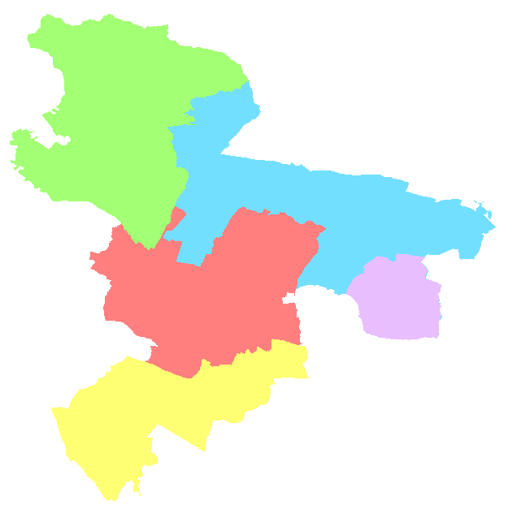
地区分け
土浦市 基本データ
分野別
の現状
土浦の 強みと弱み
解決への 道筋
地区別 の現状
■５つの地区に分類
新治地区
神立地区
・自然が多い
・工業が盛ん
おおつ野地区
中央地区
・病院中心のまちづくり
・商業が盛ん
南部地区
・住宅街

Slide 58
各地域人口
土浦市 基本データ
分野別
の現状
土浦の 強みと弱み
解決への 道筋
地区別 の現状
■地区別人口
新治、神立、中央、おおつ野、南地区における人口
世帯数、人口ともに 中央地区が最多
対して新治、神立、おおつ野地区は人口が少ない
新治は他地区に比べて人口に対する世帯数が少ない
人口の偏りが大きい

Slide 59
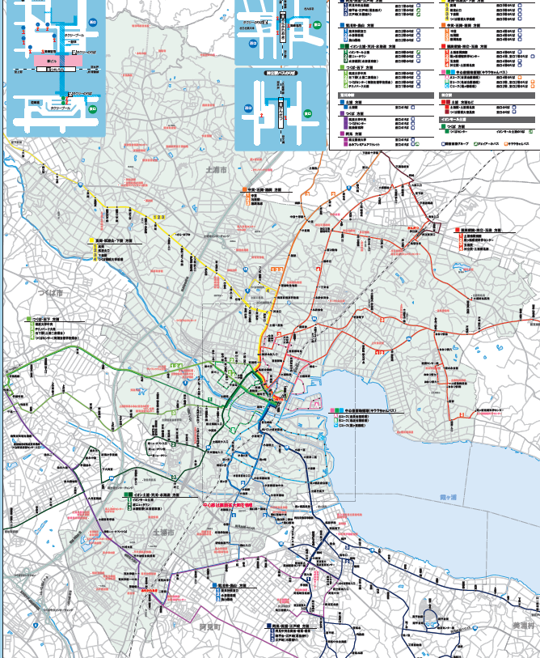
１．交通
土浦市 基本データ
分野別
の現状
土浦の 強みと弱み
解決への 道筋
地区別 の現状
■土浦市内の路線バス
・平成23年10月
「新治バス」運行開始
・平成26年3月
利用数が伸びず廃止
新治地区には
大きな交通空白地帯
土浦市交通案内 土浦市路線図より

Slide 60
１．交通
土浦市 基本データ
分野別
の現状
土浦の 強みと弱み
解決への 道筋
地区別 の現状
■現状
公共交通の
利用者減
・鉄道、路線バスの乗車人員が減少
(キララちゃんバスを除く)

Slide 61
ネットワーク構築
土浦市 基本データ
分野別
の現状
土浦の 強みと弱み
解決への 道筋
地区別 の現状
交通
商業
医療
自然
治安
農業
工業
分野を超えた
ネットワークの構築

Slide 62




つまり・・・
STEP3
具材をそのまま入れて煮ているだけ！！

Slide 63
ネットワーク構築
土浦市 基本データ
分野別
の現状
土浦の 強みと弱み
解決への 道筋
地区別 の現状
バス路線の見直しなど
  （交通ネットワーク）
郊外大型商業施設と 中心商店街との協力
  （商業ネットワーク）
自転車盗難などの防犯面対策
効果的なパトロール団体の働き
  （防犯ネットワーク）
医療施設同士が連携
  （医療ネットワーク）
かすみがうらを通じた 市民と外部の人とのつながり
  （自然ネットワーク）
それぞれの分野内で
ネットワークを強化
“地域を超えたつながり”
分野内の
ネットワーク強化

Slide 64

例えば…
土浦市 基本データ
分野別
の現状
土浦の 強みと弱み
解決への 道筋
地区別 の現状
■商業と治安のネットワークの例
○まちなか交流ステーション
「ほっとOne」（モール５０５）
・ほっとOneはお年寄りにとっては休憩所。子供の通学路にある。（中央地区、女性）
商業
治安
・商業施設内にある
交流ステーションが
防犯の拠点にもなっている。
・通学路にシャッター街がある
ことを不安に思う市民も。
商業の発達は
治安の改善にも
つながる

Slide 65
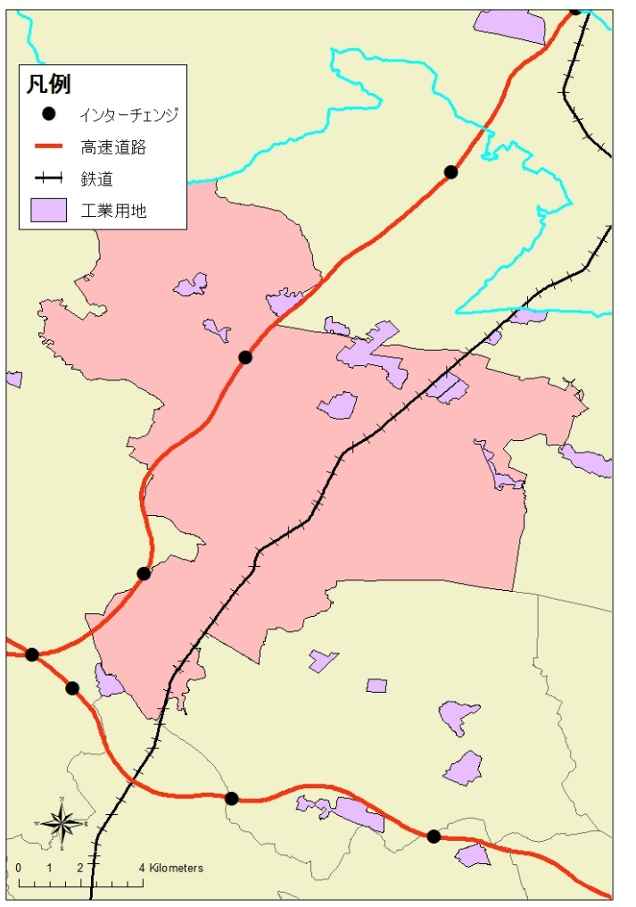
例えば…
土浦市 基本データ
分野別
の現状
土浦の 強みと弱み
解決への 道筋
地区別 の現状
■交通と工業のネットワークの例
○インターチェンジの工業団地
交通
工業
・道路交通の便が良いところ
では工場が発展する。
・首都高外環の完成に伴い、
さらなる需要が見込める。
交通の発達は
工業の発達にも
つながる

Slide 66
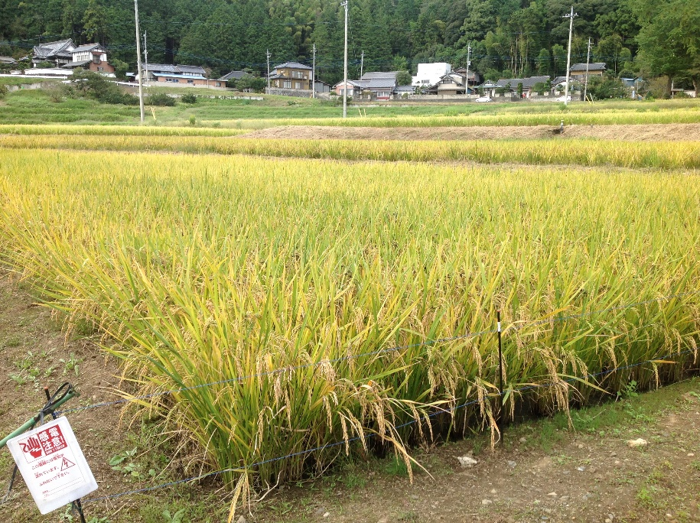
例えば…
土浦市 基本データ
分野別
の現状
土浦の 強みと弱み
解決への 道筋
地区別 の現状
■農業と自然のネットワークの例
○市民農園
小町ふれあい農園（新治）
・農家以外の人が農業体験をできる。 市内に6ヵ所設置されている。
農業
自然
・新たな農業の「担い手」の
きっかけとなる。
・市民に自然を体験して
もらうことができる。
農業の発達は
自然の活用にも
つながる

Slide 67
目標都市像
土浦市 基本データ
分野別
の現状
土浦の 強みと弱み
解決への 道筋
地区別 の現状
交通
自然
商業
医療
農業
ばらばらの具材（分野）を
混ぜ合わせて、
食べる人（市民）にとって
おいしい鍋（まち）に…！！
工業
治安

Slide 68

商業
ストックの
有効活用
シャッター商店街の出現
ほっとOneを設置
治安
暗がり
人通りが少ない

Slide 69
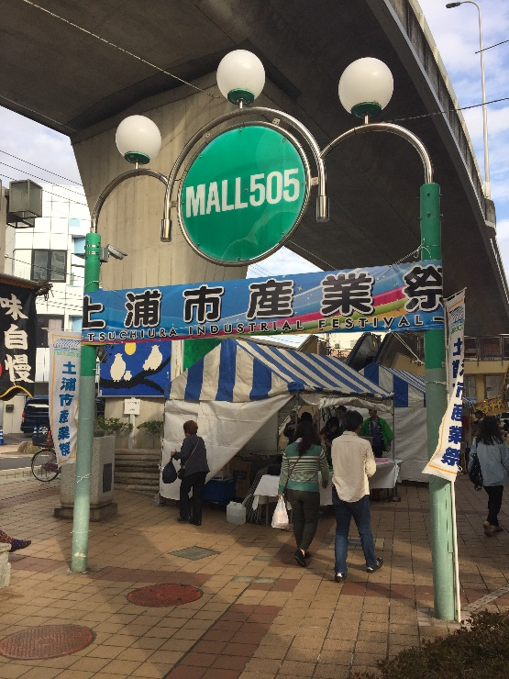
２．商業
土浦市 基本データ
分野別
の現状
土浦の 強みと弱み
解決への 道筋
地区別 の現状
■モール５０５現状
http://loca.ash.jp/show/2004/d200407_tobo.htm
図3-1:川口ショッピングセンター:モール505
図3-2:10月23日産業祭にて撮影
シャッター商店街となっている・・・
・空き店舗率(空きテナント数/総テナント数)
1F:17.4% 2F:55.6% 3F:50%
・イベント時はにぎわう
日常的な商業空間
としての魅力が
低下している

Slide 70

２．商業
土浦市 基本データ
分野別
の現状
土浦の 強みと弱み
解決への 道筋
地区別 の現状
■ヒアリング調査（Q：駅前の商業施設/モール505を利用しますか）
駅前に行くことはまずない。
つくばに行ってしまう。
（新治地区、男性）
歩いてマルモに行くより
バスで駅前のカスミに
行ったほうが楽。
（おおつ野地区、女性）
20年前は活発だったから
シャッター街になっていて残念。
（中央地区、男性）
2Fのかつら(お好み焼き屋さん)
しか行かない。打ち上げはここ。
（神立地区、女性）
イベントがあるときは人が集まる。
（中央地区、男性）
駅前の商業施設を
利用する人は
少ない

Slide 71
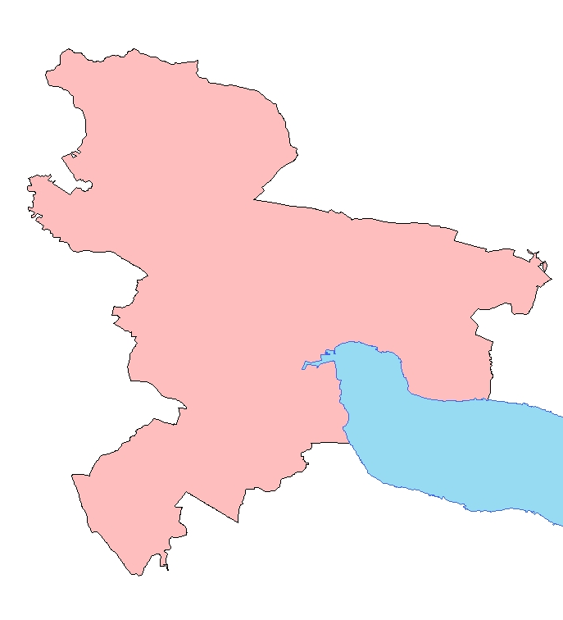
目標都市像
土浦市 基本データ
分野別
の現状
土浦の 強みと弱み
解決への 道筋
地区別 の現状
交通
ばらばらの
分野・地区
自然
商業
土浦
市民
医療
工業
すべて繋がって
「土浦」
農業
治安

Slide 72
例えば…
土浦市 基本データ
分野別
の現状
土浦の 強みと弱み
解決への 道筋
地区別 の現状
■○○と○○のネットワークの例
○
交通
工業
・

Slide 73
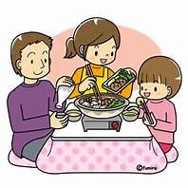

Slide 74






